Slide 1































Välkommen

Slide 2

Välkomna!
Seniorkommitténs
Höstmöte 2022

Slide 3

Året i siffror
Antal lag i scratch serien
Damer 61(62) lag i 9(10) divisioner
Herrar 158(154) lag i 25(25) divisioner
Antal lag i HCP serien
Damer 23(20) lag i (4) serier
Herrar 21(21) lag i (4) serier
Alla ålderskategorierna spelades i DM
Antal damer 36
Antal Herrar 181
Distriktsutbyte med Småland

Slide 4
Erfarenheter från årets seriespel
Förbättring av GIT hanteringen
27 tävlingar krävde någon typ av korrigering
New Teem
Felstavning Öijareds GK, Kungsbacka Golfklubb
OoM inte överförd
Allvarligt fel
HCP inte överförd 7(3) gånger

Slide 5
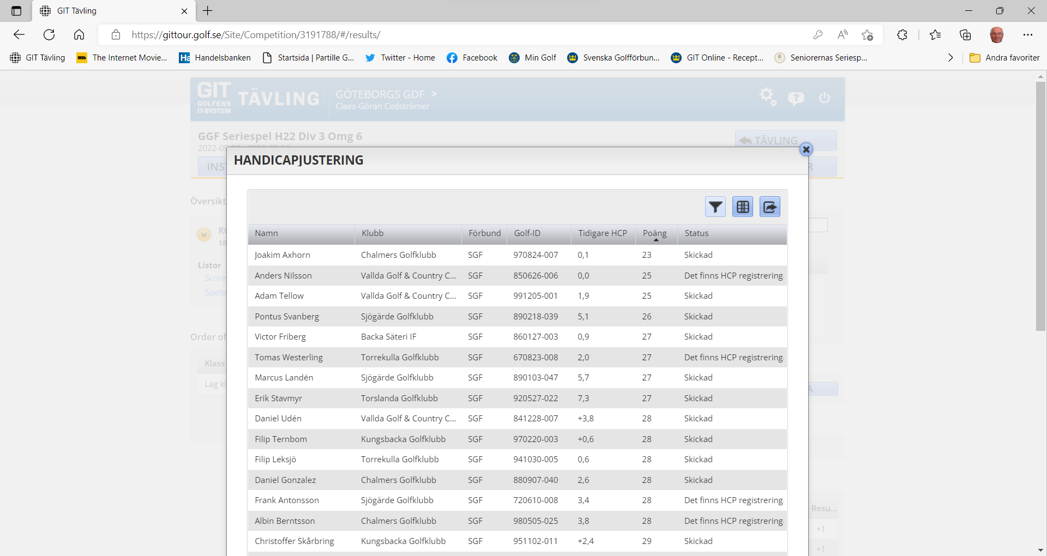

Slide 6
Omgång 1
D60 Div 1, Kungsbacka GK, Skrivet Golf Klubb i stället för GK i lagnamn, rättades efter påpekande
D70 Div 1, Gräppås GK, Ej justerat HCP, rättades efter påpekande
Omgång 2
H70 Div 4, Kungälv-Kode GK, Extra blank i lagnamnet för Sankt Jörgen Park GC., rättat efter påpekande från Chalmers.
H70 Div 3, Torslanda GK, hade många blanka efter Gullbringa GCC, Partille skicka mail till dom, Rättat den 7/6
H60 Div 3, Ale GK, stavat fel till Lysegårdens GK, s saknas i slutet. Rättat den 10/6 efter påpekande från GGF.
D60 Div 1, Göteborg GK, ej överfört OoM , gjordes den 13/6
H22 Div 2, S:t Jörgen Park GC, rapporterade inte att Mölndals GK saknades, lagt till resultat för NS
H22 Div3, Sjögärde GK. rapporterade inte att Lysegårdens GK saknades, lagt till resultat för NS

Slide 7
Inkomna Förslag/Motioner

Slide 8
Förslag mottagna angående förändring av Seniorserierna
Scratch-serien
Jag tycker att alla omgångar ska omfatta 3 scorer. I singelspelet räknas ju 3 av fyra. Den eller de omgångar som vi spelar fyrboll bör vi spela tre singlar och en fyrboll, varav de tre bästa scorerna räknas. Det kommer innebära att kaptenerna får en extra taktik nöt att knäcka när det gäller laguttagningen. Kanske några lag kommer att knorra eftersom fem spelare måste vara tillgängliga. Kanske är det så, men för div.1 lagen bör kraven vara lite tuffare än för de lägre divisionerna.
Rolf Barrdahl
Kungsbacka GK

Slide 9
Hcp-serierna
Starttiderna: D50 hcp spelade på Backa Säteri med första starttid kl 10.30. Många av våra potentiella spelare arbetar fortfarande. För att kunna spela måste de i så fall ta fritt en hel dag. Varför inte lägga första start efter lunch så att det räcker att ta fritt /semester en halv arbetsdag?
Backa Säteri IF
Vi måste få ändrade starttider för damer 50 hcp serien till efter lunch! Vi är många damer 50-65 år som vill vara med och spela men det är omöjligt att behöver begära semester en hel dag varje gång, starttider från 13-15 skulle möjliggöra att vi får ner medelåldern så det blir damer 50 som spelar.
Susanne Malmros Lindholm
Delsjö GK

Slide 10
Hcp-gränsen: Gränserna idag är 10-30. Om någon med hcp över 30 är med får de spela men då med på hcp 30. Varför är gränsen satt till just 30 och inte t.ex. 36 som känns "lite" mer logisk?
Backa Säteri IF

Slide 11
Ett stort stöd för att starta tidigare på fredagar finns hos hela gruppen D60. Kanske växla med spel på måndagar, som det var förr vore en bra idé, då fredagar konkurrerar med mycket annat.
Ann-Sofi J
Särö GC

Slide 12
Önskemål om GGF/Seniorspelet kan acceptera en 12 håls bana som del av GGFs seniorspel. Bakgrunden är att Hills övertar banan och att det med den nya banlayouten kommer det inte att finnas möjlighet att , som vi tidigare gjort, spela 2 varv med en 9 håls slinga.
Ulf Södervall
Tävlingskommitteen Torrekulla GK

Slide 13
Från GGF
Hur skall vi hantera antalet lag i lägsta divisionen
Ändrade Tävlingsvillkor

Slide 14
Plac | Klubb | Slag | SHCP
1 | Torrekulla GK | 206
2 | Öijared GK | 214 | 42
3 | Torslanda GK | 214 | 59
4 | S:t Jörgen Park GC | 226 | 42
5 | Partille GK | 226 | 59
6 | Stora Lundby GK | 230
7 | Mölndals GK | 232
8 | Ale GK | 244

Slide 15
Plac | Klubb | Slag | SHCP
1 | Partille GK | 216 | 85
2 | Öijared GK | 216 | 88
3 | Torslanda GK | 216 | 89
4 | Delsjö GK | 223
5 | Gullbringa G&CC | 224
6 | Hills GK | 226
7 | S:t Jörgen Park GC | 231
8 | Ale GK | DNS

Slide 16
Slutställning
Damer 22 - Div. 1 | Damer 50 - Div. 1 |  | Damer 60 - Div. 1 |  | Damer 70 - Div. 1 |  | Herrar 22 - Div. 1 |  | Herrar 40 - Div. 1 |  | Herrar 50 - Div. 1 |  | Herrar 60 - Div. 1 |  | Herrar 70 - Div. 1 |  | Herrar 75 - Div. 1 |  | Herrar 80 - Div. 1
Hills GK | Kungsbacka GK |  | Göteborgs GK |  | Göteborgs GK |  | Hills GK |  | Göteborgs GK |  | Göteborgs GK |  | Göteborgs GK |  | Göteborgs GK |  | Öijared GK |  | Torslanda GK
Forsgårdens GK | Hills GK |  | Torslanda GK |  | Kungsbacka GK |  | Gräppås GK |  | Hills GK |  | Hills GK |  | Öijared GK |  | Kungsbacka GK |  | Forsgårdens GK |  | Öijared GK
Kungsbacka GK | Mölndals GK |  | Hills GK |  | Delsjö GK |  | Delsjö GK |  | Vallda GCC |  | Vallda GCC |  | Hills GK |  | Öijared GK |  | Göteborgs GK |  | Göteborgs GK
Ale GK | Delsjö GK |  | Albatross GK |  | Särö GC |  | Forsgårdens GK |  | Albatross GK |  | Albatross GK |  | Delsjö GK |  | Lysegårdens GK |  | Gräppås GK |  | Sjögärde GK
Öijared GK | Öijared GK |  | Delsjö GK |  | Albatross GK |  | Kungälv-Kode GK |  | Lysegårdens GK |  | Lycke GCC |  | Kungsbacka GK |  | Mölndals GK |  | Mölndals GK |  | Delsjö GK
Delsjö GK | Albatross GK |  | Kungsbacka GK |  | Kungsbacka GK Lag 2 |  | Öijared GK |  | Sjögärde GK |  | Kungsbacka GK |  | Vallda GCC |  | Ale GK |  | Kungsbacka GK |  | Mölndals GK
 |  |  |  |  | Gräppås GK
Damer 22 - Div. 2 | Damer 50 - Div. 2 |  | Damer 60 - Div. 2 |  | Lerjedalens GK |  | Herrar 22 - Div. 2 |  | Herrar 40 - Div. 2 |  | Herrar 50 - Div. 2 |  | Herrar 60 - Div. 2 |  | Herrar 70 - Div. 2 |  | Herrar 75 - Div. 2 |  | Herrar 80 - Div. 1
Partille GK | Ale GK |  | Öijared GK |  | Öijared GK |  | Gullbringa GCC |  | Öijared GK |  | Delsjö GK |  | Partille GK |  | Hills GK |  | Delsjö GK |  | Kungsbacka GK
Sjögärde GK | Göteborgs GK |  | Gräppås GK |  | Sjögärde GK |  | Lerjedalens GK |  | Forsgårdens GK |  | Gullbringa GCC |  | Forsgårdens GK |  | Delsjö GK |  | Lysegårdens GK |  | Gräppås GK
Göteborgs GK | Gräppås GK |  | Partille GK |  |  |  | Ale GK |  | Backa Säteri IF |  | Öijared GK |  | Mölndals GK |  | Forsgårdens GK |  | Gullbringa GCC |  | Chalmers GK
Gräppås GK | Torslanda GK |  | Lerjedalens GK |  |  |  | Albatross GK |  | Partille GK |  | Partille GK |  | Albatross GK |  | Sjögärde GK |  | Chalmers GK |  | Lycke GCC
Lerjedalens GK | Lycke GCC |  | Särö GC |  |  |  | Sankt Jörgen Park GC |  | Lycke GCC |  | Torrekulla GK |  | Gullbringa GCC |  | Vallda GCC |  | Albatross GK |  | Forsgårdens GK
Albatross GK | Särö GC |  | Chalmers GK |  |  |  |  |  | Chalmers GK |  | Forsgårdens GK |  | Lycke GCC |  | Lycke GCC |  | Kungälv-Kode GK |  | Albatross GK
Hills GK
 | Damer 50 - Div. 3 |  | Damer 60 - Div. 3 |  |  |  | Herrar 22 - Div. 3 |  | Herrar 40 - Div. 3 |  | Herrar 50 - Div. 3 |  | Herrar 60 - Div. 3 |  | Herrar 70 - Div. 3 |  | Herrar 75 - Div. 3
 | Vallda GCC |  | Forsgårdens GK |  |  |  | Vallda GCC |  | Ale GK |  | Chalmers GK |  | Lerjedalens GK |  | Lerjedalens GK |  | Ale GK
 | Sisjö GK |  | Lysegårdens GK |  |  |  | Kungsbacka GK |  | Sisjö GK |  | Sjögärde GK |  | Sankt Jörgen Park GC |  | Partille GK |  | Sjögärde GK
 | Sankt Jörgen Park GC |  | Gullbringa GCC |  |  |  | Torrekulla GK |  | Gräppås GK |  | Sankt Jörgen Park GC |  | Torslanda GK |  | Albatross GK |  | Lerjedalens GK
 | Partille GK |  | Sjögärde GK |  |  |  | Chalmers GK |  | Gullbringa GCC |  | Torslanda GK |  | Sjögärde GK |  | Gullbringa GCC |  | Stora Lundby GK
 | Chalmers GK |  | Vallda GCC |  |  |  | Backa Säteri IF |  | Kungsbacka GK |  | Mölndals GK |  | Lysegårdens GK |  | Torslanda GK |  | Torslanda GK
 | Forsgårdens GK |  |  |  |  |  | Torslanda GK |  | Torslanda GK |  |  |  | Ale GK |  | Stora Lundby GK |  | Sisjö GK
 | Sjögärde GK |  |  |  |  |  | Sjögärde GK
 | Gullbringa GCC |  |  |  |  |  | Sisjö GK |  | Herrar 40 - Div. 4 |  | Herrar 50 - Div. 4 |  | Herrar 60 - Div. 4 |  | Herrar 70 - Div. 4 |  | Herrar 75 - Div. 4
 |  |  |  |  |  |  |  |  | Mölndals GK |  | Gräppås GK |  | Chalmers GK |  | Gräppås GK |  | Hills GK
 |  |  |  |  |  |  |  |  | Kungälv-Kode GK |  | Backa Säteri IF |  | Gräppås GK |  | Torrekulla GK |  | Lycke GCC
 |  |  |  |  |  |  |  |  | Torrekulla GK |  | Lerjedalens GK |  | Särö GC |  | Särö GC |  | Särö GC
 |  |  |  |  |  |  |  |  | Delsjö GK |  | Kungälv-Kode GK |  | Kungälv-Kode GK |  | Sankt Jörgen Park GC |  | Partille GK
 |  |  |  |  |  |  |  |  | Lerjedalens GK |  | Stora Lundby GK |  | Sisjö GK |  | Chalmers GK |  | Sankt Jörgen Park GC
 |  |  |  |  |  |  |  |  | Sankt Jörgen Park GC |  | Sisjö GK |  | Backa Säteri IF |  | Kungälv-Kode GK |  | Torrekulla GK
 |  |  |  |  |  |  |  |  |  |  | Ale GK |  | Torrekulla GK
 |  |  |  |  |  |  |  |  |  |  | Särö GC
 |  |  |  |  |  |  |  |  |  |  | Myra GK
 |  |  |  |  |  |  |  |  |  |  | Lunna Golf

Slide 17
Anmälan till 2023 års seriespel
Skickas till klubbchef och kontaktperson
Sista dag för anmälan 15 november
Möjlighet att spärra 3 dagar
Kommentarsfält, ex ombyggnad av bana, ej tidiga omgångar
Ansvarig kontaktperson för respektive serie
Efteranmälan endast möjlig om plats finns i serie
Förslag på speldatum sänds till klubb mitten dec
Sista dag för byte av speldag 15 januari 2023

Slide 18
Prisutdelning 2022
11 oktober 2022 klockan 18
Delsjö Golfkrog
Anmälan öppnar 27 september
Serievinnare Div 1
Vinnare HCP finaler
DM kategori 1:a, 2:a och 3:a
OoM kategori vinnare
En representant klubb scratch/HCP

